Slide 1


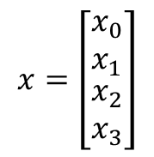
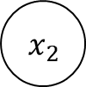
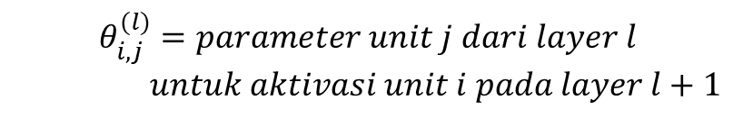



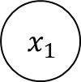




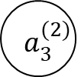

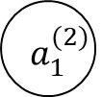



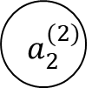
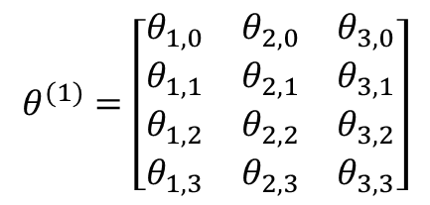
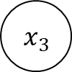




Simple Perceptron (Single Layer Perceptron)
$$x_{0}$$
$$θ_{1,0}^{(1)}$$
$$θ_{3,0}^{(1)}$$
$$θ_{2,0}^{(1)}$$
$$θ_{i,j}^{(l)}=parameter unit j dari layer l$$ $untuk aktivasi unit i pada layer l+1$
$$x_{1}$$
$$θ_{1,1}^{(1)}$$
$$a_{1}^{(2)}$$
$$θ_{2,1}^{(1)}$$
$$θ_{3,1}^{(1)}$$
$$z_{i}^{(l)}=kombinasi linear dari θ_{i}^{(l−1)} dan a^{(l−1)}$$
$$z_{i}^{(l)}=kombinasi linear dari θ_{i}^{(l−1)} dan a^{(l−1)}$$
$$x_{2}$$
$$θ_{1,2}^{(1)}$$
$$θ_{2,2}^{(1)}$$
$$a_{2}^{(2)}$$
$$h_{θ}(x)$$
$$a_{i}^{(l)}=aktivasi unit i pada layer l$$
$$θ_{3,2}^{(1)}$$
$$=g(z_{i}^{\left(l\right)})$$
$$g=activation function$$
$$θ_{1,3}^{(1)}$$
$$θ_{2,3}^{(1)}$$
$$x_{3}$$
$$a_{3}^{(2)}$$
$$θ_{3,3}^{(1)}$$
$$x=\left[\begin{matrix}x_{0} \\ x_{1} \\ \begin{matrix}x_{2} \\ x_{3}\end{matrix}\end{matrix}\right]$$
$$θ^{(1)}=\left[\begin{matrix}\begin{matrix}θ_{1,0} & θ_{2,0} & θ_{3,0}\end{matrix} \\ \begin{matrix}θ_{1,1} & θ_{2,1} & θ_{3,1}\end{matrix} \\ \begin{matrix}\begin{matrix}θ_{1,2} & θ_{2,2} & θ_{3,2}\end{matrix} \\ \begin{matrix}θ_{1,3} & θ_{2,3} & θ_{3,3}\end{matrix}\end{matrix}\end{matrix}\right]$$

Slide 2

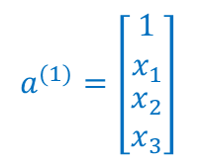

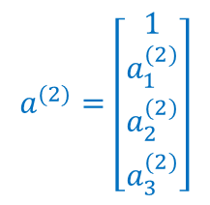


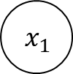







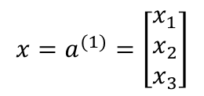
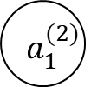

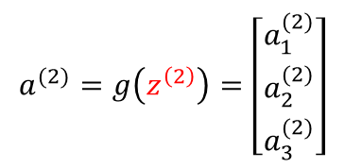
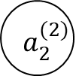
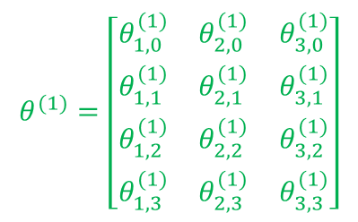





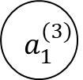
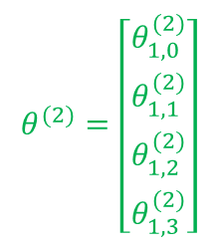






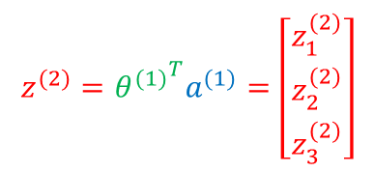
Multi Layer Perceptron
$$+1$$
$$+1$$
$$θ_{1,0}^{(1)}$$
$$θ_{1,0}^{(1)}$$
$$θ_{1,0}^{(2)}$$
$$θ_{3,0}^{(1)}$$
$$x_{1}$$
$$θ_{1,1}^{(1)}$$
$$a_{1}^{(2)}$$
$$θ_{i,j}^{(l)}=parameter unit j dari layer l$$ $untuk aktivasi unit i pada layer l+1$
$$θ_{2,1}^{(1)}$$
$$θ_{3,1}^{(1)}$$
$$θ_{1,1}^{(2)}$$
$$z_{i}^{(l)}=kombinasi linear dari θ_{i}^{(l−1)} dan a^{(l−1)}$$
$$x_{2}$$
$$θ_{1,2}^{(1)}$$
$$θ_{2,2}^{(1)}$$
$$a_{2}^{(2)}$$
$$a_{1}^{(3)}$$
$$z_{i}^{(l)}=kombinasi linear dari θ_{i}^{(l−1)} dan a^{(l−1)}$$
$$h_{θ}(x)$$
$$θ_{1,2}^{(2)}$$
$$a_{i}^{(l)}=aktivasi unit i pada layer l$$
$$θ_{3,2}^{(1)}$$
$$=g(z_{i}^{\left(l\right)})$$
$$θ_{1,3}^{(1)}$$
$$θ_{2,3}^{(1)}$$
$$g=activation function$$
$$x_{3}$$
$$a_{3}^{(2)}$$
$$θ_{1,3}^{(2)}$$
$$θ_{3,3}^{(1)}$$
$$a^{(2)}=g\left(z^{\left(2\right)}\right)=\left[\begin{matrix}a_{1}^{(2)} \\ a_{2}^{(2)} \\ a_{3}^{(2)}\end{matrix}\right]$$
$$x=a^{(1)}=\left[\begin{matrix}x_{1} \\ x_{2} \\ x_{3}\end{matrix}\right]$$
$$θ^{(2)}=\left[\begin{matrix}θ_{1,0}^{(2)} \\ θ_{1,1}^{(2)} \\ \begin{matrix}θ_{1,2}^{(2)} \\ θ_{1,3}^{(2)}\end{matrix}\end{matrix}\right]$$
$$θ^{(1)}=\left[\begin{matrix}\begin{matrix}θ_{1,0}^{(1)} & θ_{2,0}^{(1)} & θ_{3,0}^{(1)}\end{matrix} \\ \begin{matrix}θ_{1,1}^{(1)} & θ_{2,1}^{(1)} & θ_{3,1}^{(1)}\end{matrix} \\ \begin{matrix}\begin{matrix}θ_{1,2}^{(1)} & θ_{2,2}^{(1)} & θ_{3,2}^{(1)}\end{matrix} \\ \begin{matrix}θ_{1,3}^{(1)} & θ_{2,3}^{(1)} & θ_{3,3}^{(1)}\end{matrix}\end{matrix}\end{matrix}\right]$$
$$z^{(3)}={θ^{(2)}}^{T}a^{(2)}=\left[z_{1}^{(3)}\right]$$
$$z^{(2)}={θ^{(1)}}^{T}a^{(1)}=\left[\begin{matrix}z_{1}^{(2)} \\ z_{2}^{(2)} \\ z_{3}^{(2)}\end{matrix}\right]$$
Add bias
$$a^{(2)}=\left[\begin{matrix}1 \\ a_{1}^{(2)} \\ \begin{matrix}a_{2}^{(2)} \\ a_{3}^{(2)}\end{matrix}\end{matrix}\right]$$
$$a^{(1)}=\left[\begin{matrix}1 \\ x_{1} \\ \begin{matrix}x_{2} \\ x_{3}\end{matrix}\end{matrix}\right]$$
Add bias
$$a^{(3)}=g\left(z^{\left(3\right)}\right)=\left[a_{1}^{(3)}\right]$$

Slide 3





$$a^{(1)}=x$$
$$z^{(2)}={θ^{(1)}}^{T}a^{(1)}$$
$a^{(2)}=g(z^{(2)})$ (add bias)
$$z^{(3)}={θ^{(2)}}^{T}a^{(2)}$$
$$a^{(3)}=g\left(z^{\left(3\right)}\right)=h_{θ}(x)$$

Slide 4
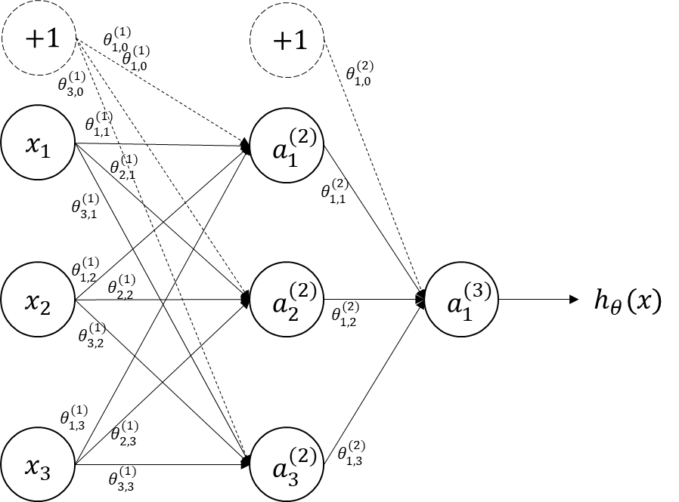






Backpropagation
$$δ_{i}^{(l)}=error dari node i pada layer l$$
$$δ_{i}^{(l)}=error dari a_{i}^{(l)}$$
Untuk setiap unit pada output layer (layer 3):
$$δ_{i}^{(3)}=a_{i}^{(3)}−y_{i}$$
$$δ^{(3)}=\left[δ_{i}^{(3)}\right]$$
Untuk setiap hidden layer:
$$δ^{(l)}={θ^{(l)}}^{T}δ^{(l+1)}.∗g′(z^{\left(l\right)})$$
Tidak ada $δ^{(1)}$

Slide 5

Backpropagation
Data Training: $\{\left(x^{\left(1\right)},y^{\left(1\right)}\right),\left(x^{\left(2\right)},y^{\left(2\right)}\right),…,\left(x^{\left(n\right)},y^{\left(n\right)}\right)\}$
$Δ_{i,j}^{(l)}=0$ (untuk setiap $i,j,l$)
For $i=1$ hingga $m$:
$a^{(1)}=x^{(i)}$
Forward propagate: hitung seluruh $a^{(l)}$ untuk $l=2,3,…,L$
Menggunakan $y^{(i)}$, hitung $δ^{(L)}=a^{(L)}−y^{i}$
Hitung error pada setiap hidden layer $δ^{(L−1)},δ^{(L−2)},…,δ^{(2)}$ menggunakan $δ^{(l)}={θ^{(l)}}^{T}δ^{(l+1)}.∗g′(z^{\left(l\right)})$
$Δ_{i,j}^{(l)}:=Δ_{i,j}^{(l)}+a_{j}^{(l)}δ_{i}^{(l+1)}$

